Slide 1
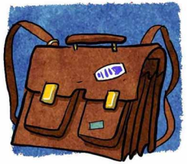
SEPTEMBRE 2019
AFRIQUE
Pyramides - Egypte
lundi | mardi | mercredi | jeudi | vendredi | samedi | dimanche
 |  |  |  |  |  | 1
2 | 3 | 4 | 5 | 6 | 7 | 8
9 | 10 | 11 | 12 | 13 | 14 | 15
16 | 17 | 18 | 19 | 20 | 21 | 22
23 | 24 | 25 | 26 | 27 | 28 | 29
30
rentrée
automne

Slide 2
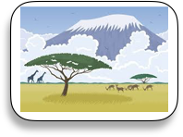
OCTOBRE 2019
AFRIQUE
Kilimanjaro - Kenya
lundi | mardi | mercredi | jeudi | vendredi | samedi | dimanche
 | 1 | 2 | 3 | 4 | 5 | 6
7 | 8 | 9 | 10 | 11 | 12 | 13
14 | 15 | 16 | 17 | 18 | 19 | 20
21 | 22 | 23 | 24 | 25 | 26 | 27
28 | 29 | 30 | 31
Halloween

Slide 3
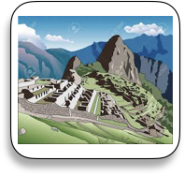
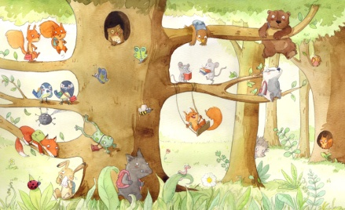
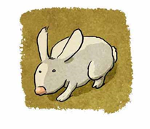
NOVEMBRE 2019
Amérique
Machu Pichu - Pérou
lundi | mardi | mercredi | jeudi | vendredi | samedi | dimanche
 |  |  |  | 1 | 2 | 3
4 | 5 | 6 | 7 | 8 | 9 | 10
11 | 12 | 13 | 14 | 15 | 16 | 17
18 | 19 | 20 | 21 | 22 | 23 | 24
25 | 26 | 27 | 28 | 29 | 30
Armistice 1918

Slide 4
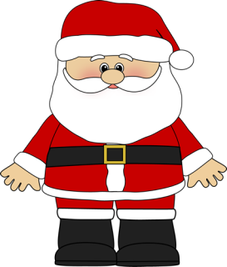
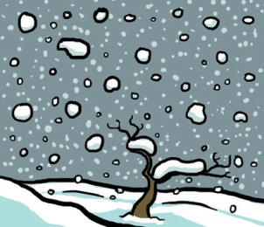
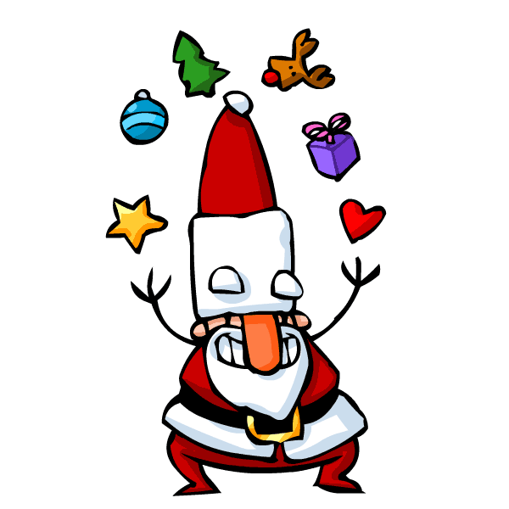
DECEMBRE 2019
Amérique
Statue de la liberté - USA
lundi | mardi | mercredi | jeudi | vendredi | samedi | dimanche
 |  |  |  |  |  | 1
2 | 3 | 4 | 5 | 6 | 7 | 8
9 | 10 | 11 | 12 | 13 | 14 | 15
16 | 17 | 18 | 19 | 20 | 21 | 22
23 | 24 | 25 | 26 | 27 | 28 | 29
30 | 31
Hiver
Noël

Slide 5
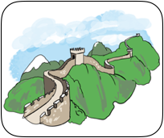
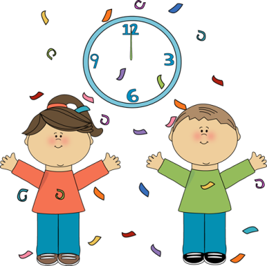
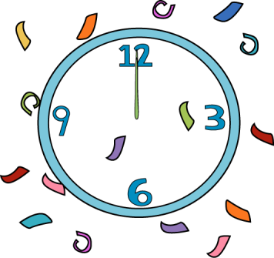
JANVIER 2020
Asie
Grande muraille - Chine
lundi | mardi | mercredi | jeudi | vendredi | samedi | dimanche
 |  | 1 | 2 | 3 | 4 | 5
6 | 7 | 8 | 9 | 10 | 11 | 12
13 | 14 | 15 | 16 | 17 | 18 | 19
20 | 21 | 22 | 23 | 24 | 25 | 26
27 | 28 | 29 | 30 | 31
Jour de l’an
Epiphanie

Slide 6
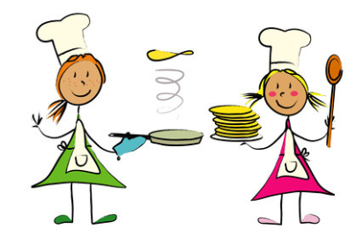
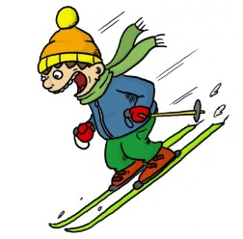
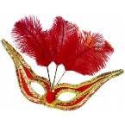
FEVRIER 2020
Asie
Mont Fuji- Japon
lundi | mardi | mercredi | jeudi | vendredi | samedi | dimanche
 |  |  |  |  | 1 | 2
3 | 4 | 5 | 6 | 7 | 8 | 9
10 | 11 | 12 | 13 | 14 | 15 | 16
17 | 18 | 19 | 20 | 21 | 22 | 23
24 | 25 | 26 | 27 | 28 | 29
Chandeleur
Saint Valentin
Mardi Gras

Slide 7
MARS 2020
EUROPE
Cathédrale St Basile – Russie
lundi | mardi | mercredi | jeudi | vendredi | samedi | dimanche
 |  |  |  |  |  | 1
2 | 3 | 4 | 5 | 6 | 7 | 8
9 | 10 | 11 | 12 | 13 | 14 | 15
16 | 17 | 18 | 19 | 20 | 21 | 22
23 | 24 | 25 | 26 | 27 | 28 | 29
30 | 31
printemps

Slide 8
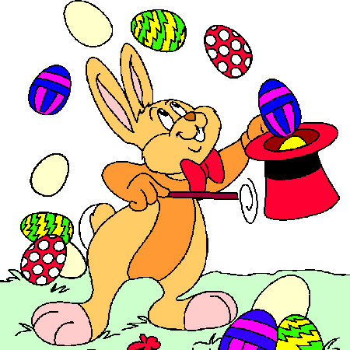
AVRIL 2020
EUROPE
Tour Eiffel - Paris
lundi | mardi | mercredi | jeudi | vendredi | samedi | dimanche
 |  | 1 | 2 | 3 | 4 | 5
6 | 7 | 8 | 9 | 10 | 11 | 12
13 | 14 | 15 | 16 | 17 | 18 | 19
20 | 21 | 22 | 23 | 24 | 25 | 26
27 | 28 | 29 | 30
Pâques

Slide 9
MAI 2020
OCEANIE
Uluru- Australie
lundi | mardi | mercredi | jeudi | vendredi | samedi | dimanche
 |  |  |  | 1 | 2 | 3
4 | 5 | 6 | 7 | 8 | 9 | 10
11 | 12 | 13 | 14 | 15 | 16 | 17
18 | 19 | 20 | 21 | 22 | 23 | 24
25 | 26 | 27 | 28 | 29 | 30 | 31
Férié
Armistice 45
Ascension
Pentecôte

Slide 10
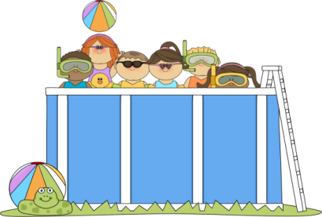
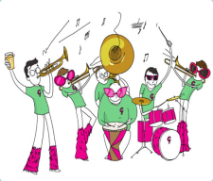
JUIN 2020
OCEANIE
Opéra House - Australie
lundi | mardi | mercredi | jeudi | vendredi | samedi | dimanche
1 | 2 | 3 | 4 | 5 | 6 | 7
8 | 9 | 10 | 11 | 12 | 13 | 14
15 | 16 | 17 | 18 | 19 | 20 | 21
22 | 23 | 24 | 25 | 26 | 27 | 28
29 | 30
Férié
Fête des mères
été
Fête des pères

Slide 11
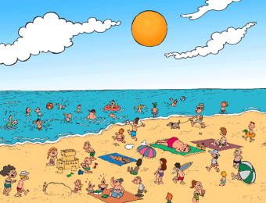
JUILLET 2020
lundi | mardi | mercredi | jeudi | vendredi | samedi | dimanche
 |  | 1 | 2 | 3 | 4 | 5
6 | 7 | 8 | 9 | 10 | 11 | 12
13 | 14 | 15 | 16 | 17 | 18 | 19
20 | 21 | 22 | 23 | 24 | 25 | 26
27 | 28 | 29 | 30 | 31
Fête nationale

Slide 12
AOUT 2020
lundi | mardi | mercredi | jeudi | vendredi | samedi | dimanche
 |  |  |  |  | 1 | 2
3 | 4 | 5 | 6 | 7 | 8 | 9
10 | 11 | 12 | 13 | 14 | 15 | 16
17 | 18 | 19 | 20 | 21 | 22 | 23
24 | 25 | 26 | 27 | 28 | 29 | 30
31

